Slide 1
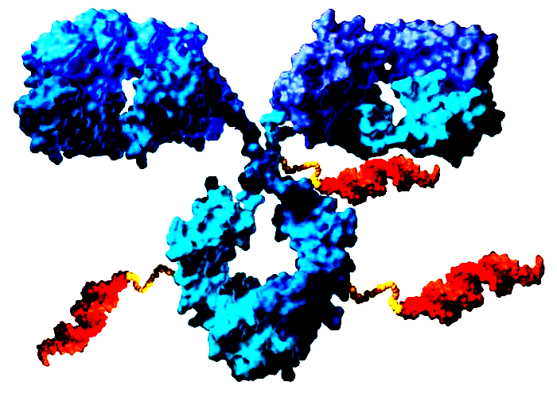
Afinidad de unión de los anticuerpos monoclonales trastuzumab y pertuzumab al dominio extracelular HER2
Jorge Duro
Instituto de estructura de la materia
CSIC

Slide 2
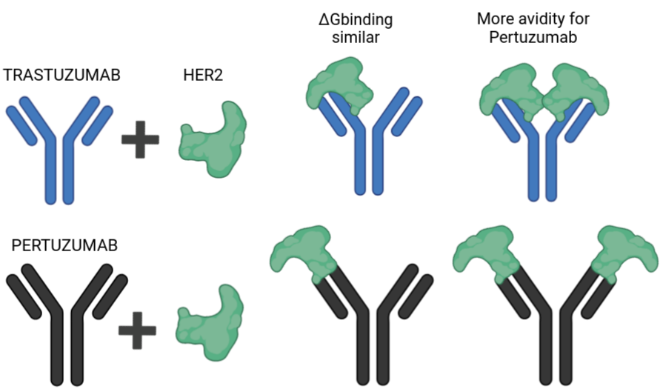
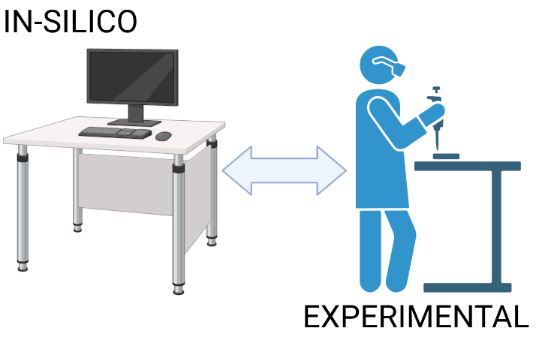

Slide 3
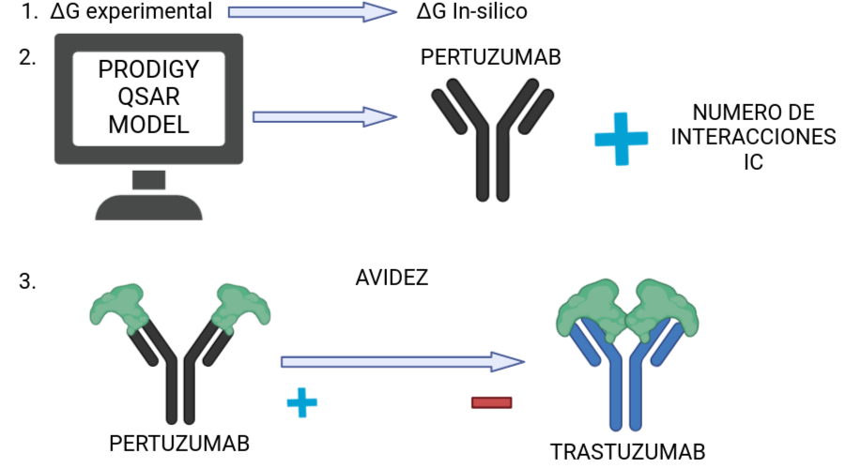
Conclusiones del estudio

